Slide 1
OSEZ LA RECHERCHE !

Slide 2
Qu’est ce que la recherche ?
Repousser les limites de la connaissance
Développer des technologies
Comprendre des phénomènes
Expliquer des mécanismes
Proposer comment utiliser les découvertes
Utiliser l’interdisciplinarité pour innover
La recherche fait appel à la curiosité, l’inspiration et à la créativité.

Slide 3
Osez la recherche !
Expérimenter : utiliser des plateformes d’excellence
Découvrir : une ouverture vers l’international
Développer votre réseau personnel & professionnel
Monter en compétences : un atout sur votre CV !
Se lancer : financer vos études dans le domaine de la recherche

Slide 4
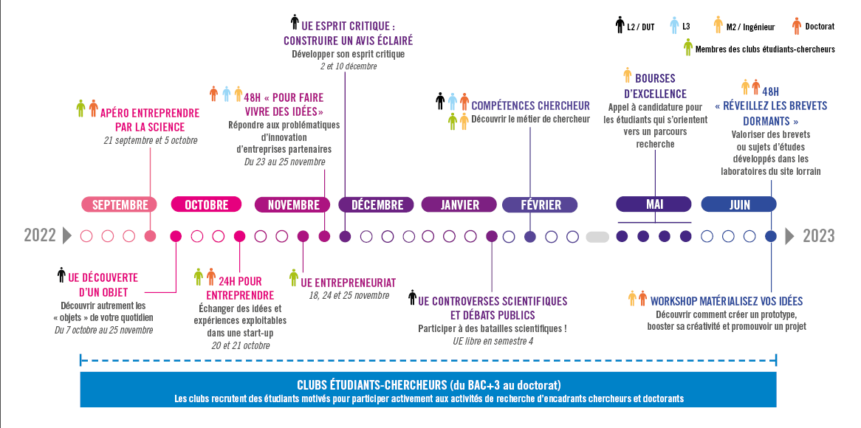
Les dispositifs ORION

Slide 5
Découvrez autrement
les « objets » de votre quotidien !
UE découverte d’un objet
Prendre la mesure des différentes dimensions associées à un objet matériel ou immatériel. Par groupe, les étudiants seront amenés en s’appuyant sur une recherche documentaire à s’interroger, sur les notions d’acceptation sociale, sociétale, juridique liées à l’objet considéré ainsi que sur les concepts scientifiques et technologiques associés à sa fabrication, son usage et son recyclage. Ainsi, à titre d’exemples, les étudiants pourront s’interroger sur les dimensions associées à des objets tels que le téléphone portable, les énergies, etc.
Quand ?
Les vendredis du 7/10/2022 au 25/11/2022 (durée par séance : 4h)
Inscriptions
reinscriptions.univ-lorraine.fr jusqu’au 26/09/2022

Slide 6
Développez votre esprit critique !
UE esprit critique : construire un avis éclairé
Acquérir une attitude intellectuelle «critique», c’est-à-dire savoir douter méthodologiquement dans le but de construire un avis éclairé et le plus fiable possible sur des affirmations, des informations.
La formation proposera d’illustrer les biais et pièges usuels et de fournir des outils pour y remédier.
Quand ?
Vendredi 2/12/2022 (2h – CM)
Vendredi 9/12/2022 (4h – TD)
Où ? Nancy (FST) / Metz (SciFA )
Responsables : Jérôme Gleize (Metz) et Emmanuel Lamouroux (Nancy)
Inscriptions
reinscriptions.univ-lorraine.fr jusqu’au 2/11/2022

Slide 7
Participez à des batailles scientifiques !
UE Controverses scientifiques et débats publics
S’initier concrètement aux controverses scientifiques et acquérir des savoirs, savoir-être et savoir-faire permettant de saisir pleinement les objets, processus et enjeux de ces controverses et être en capacité d’observer/participer/animer et d’analyser des débats autour d’objets (scientifiques et/ou sociaux) clivants voire polémiques.
Quand ? Cette UE est une UE libre, les dates correspondent donc aux créneaux dédiés aux UE libres.
Où ? Metz (UFR SHS – Saulcy) et Nancy (CLSH)
Responsable : Cyrille Imbert
Inscriptions
reinscriptions.univ-lorraine.fr du 14/11 au 24/11/2022

Slide 8
Evénements
Osez la recherche
Témoignages de chercheurs d’un jour, Stand-up sur le doctorat, Projection-débat sur l’intelligence artificielle
Metz - 26/09 de 18h à 22h30 Amphithéâtre Lemoigne - Saulcy
Nancy - 27/09 de 18h à 22h30 Amphithéâtre Déléage - CLSH
Entrée libre
Boxe avec les mots : concours de mauvaise foi
Par équipes de 2, lots à gagner, repas offerts pour les participants et pour les 30 premiers spectateurs
Nancy – CLSH
PLUS D’INFOS SUR CES EVENEMENTS ET SUR DE NOMBREUX AUTRES EVENEMENTS SUR U2L.FR/SEMAINEDELARECHERCHE

Slide 9
Plus d’infos : lue-orion-cellule@univ-lorraine.fr
WWW.UNIV-LORRAINE.FR/OSEZLARECHERCHE/
Ce travail a bénéficié d’une aide de l’État gérée par l’Agence Nationale de la Recherche au titre du programme d’Investissements d’avenir portant la référence ANR-20-SFRI-009

